Slide 1
LG CNS 신입채용 인턴십 과정 최종과제 발표
2021. 12. 01
소속 : NCD개발플랫폼팀
성명 : 서기원

Slide 2
목차
과제 개요
개발 과정
힘들었던 점
느낀 점

Slide 3
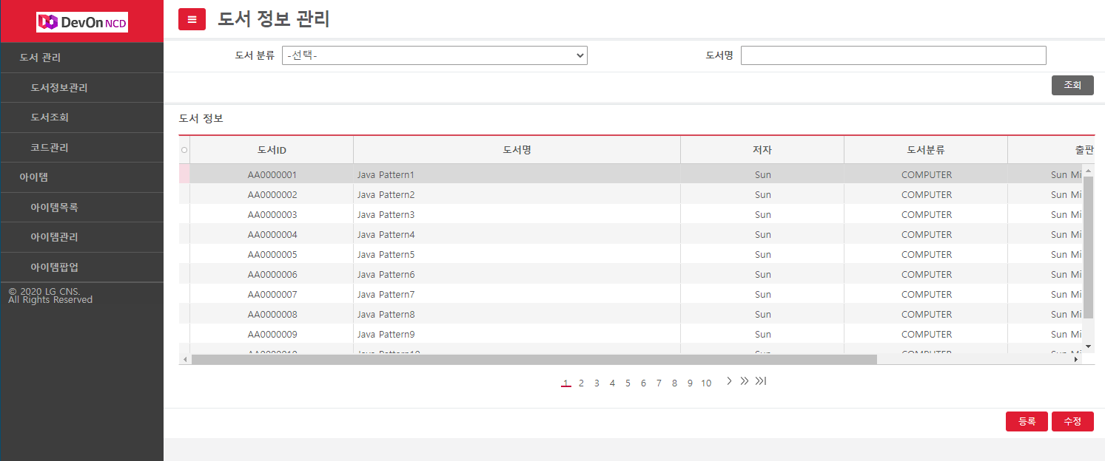
1. 과제 개요
기본 데이터베이스에 저장되어 있는 도서 정보에 대한 열람, 수정 및 등록 기능을 웹 시스템 형태로 구현
Front (RUI) + Back (NCD)의 풀 스택 서비스 구현
도서 관리 시스템

Slide 4
1. 과제 개요
도서 관리 시스템
FRONT-END
BACK-END
Request
도서 정보, 코드 정보
DevOn NCD
(BizActor)
JSP
(RUI)
Result
Query
Response
도서 정보, 코드 정보
Database
(MariaDB)
Notes:
Request 정보 : 도서 신규 정보 ~
Response 정보 :

Slide 5
2. 개발 과정
개발 명세 확인
세부 기능 개발
오류 검토
코드 리뷰
리팩토링
오류 수정

Slide 6
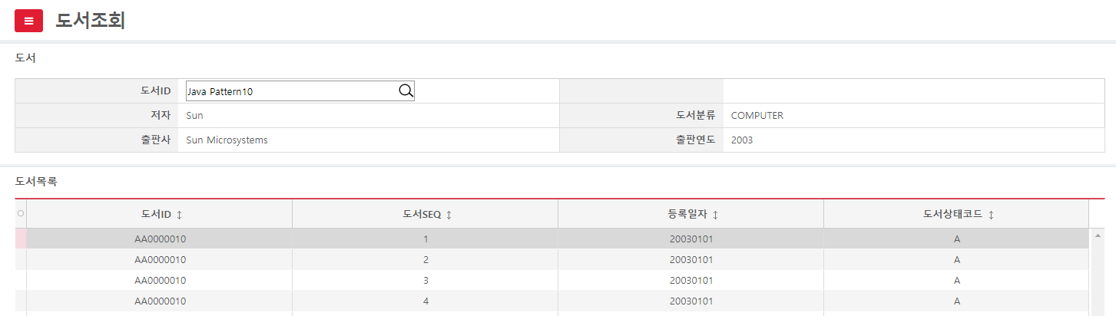
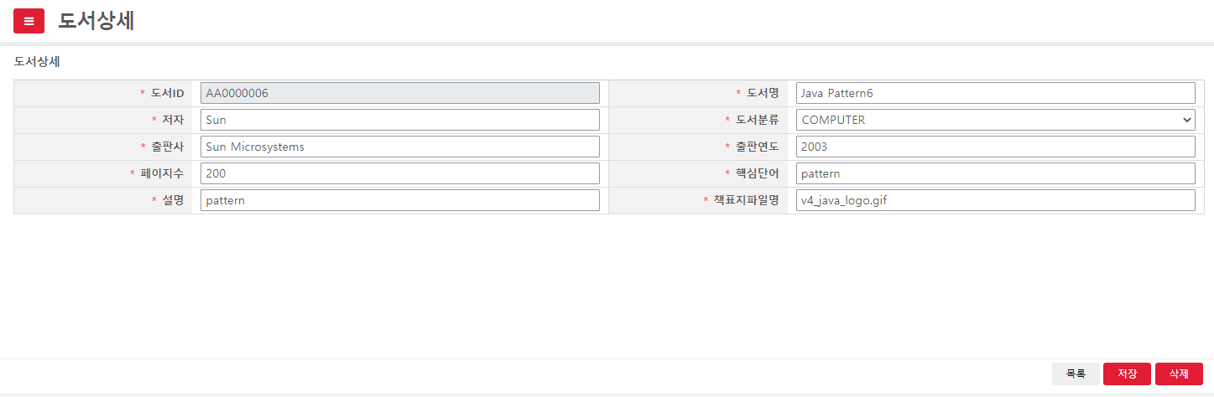
2. 개발 과정
도서 관리에 필요한 등록, 조회, 수정, 삭제, 팝업 기능을 지원하는 5개의 화면 개발
Html을 사용하여 전체적인 Layout 개발
RUI를 활용한 팝업 창, Grid, 버튼, 콤보 박스 등 개발
UI-Biz connector을 활용하여 서버와 통신
화면 개발
【 개발 화면 예시 】

Slide 7
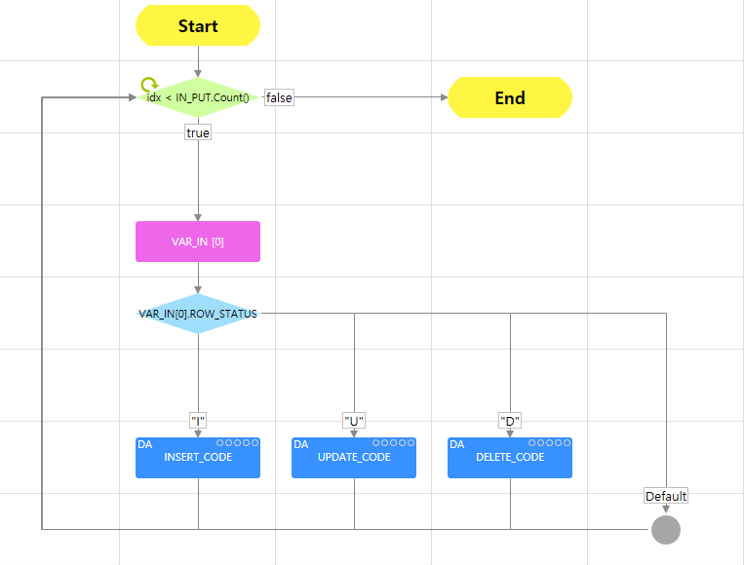
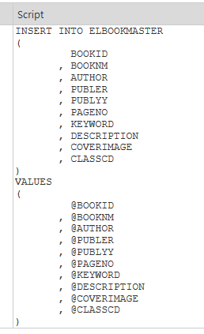
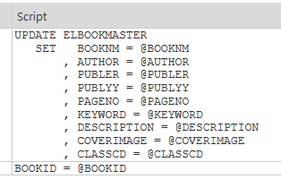
2. 개발 과정
비즈니스 로직 개발
【 도서 정보 관리 비즈니스 로직 예시 】
【 도서 정보 관리 SQL 쿼리 예시 】
NCD를 활용하여 기능 구현에 필요한 비즈니스 로직 개발
SQL 쿼리를 통해 DB에 접근하여 CRUD 기능 구현

Slide 8
3. 힘들었던 점
풀 스택 개발
HTML과 JavaScript에 대한 경험이 적어 RUI을 이용한 화면 개발 과정에서 오류 수정에 어려움을 겪었음
예외 처리
데이터 테이블 형태로 통신을 하여 Input과 Output을 예측하는 것이 쉽지 않음
의도한 기능을 구현하기 위해 Log를 지속적으로 확인해야 했음

Slide 9
4. 느낀 점
배운 점
웹 개발에 대한 이해
풀 스택 개발 과정에서 Front와 Back의 전반적인 이해
단순한 구현 이슈가 아닌 성능 처리 부분에서의 중요성 이해
오류 검토 및 수정
현직 개발자의 코드 디버깅 및 수정 방법
LG CNS만의 tool 체험 경험
RichUI
DevOn NCD

Slide 10
4. 느낀 점
DevOn NCD
(장점) 개발의 편리함
기존의 언어에 비해 개발이 매우 편리함
개발이 편리한 만큼 생산성이 매우 뛰어나다고 생각
(장점) 디버깅의 편리함
별다른 tool 필요 없이 단계를 밟아가며 편리한 오류 검출 가능
(단점) 무한 루프에 대한 처리
인덱스 변수에 대한 처리를 제대로 하지 않았을 경우, 무한 루프에 빠지게 되는데 일반 언어의 경우 커맨드 창에서 강제 종료를 통해 중지하는 반면, BizActor Management Studio 자체를 다시 실행해야 하는 문제
Notes:
대학교 때 프론트를 위주로 진행하였는데, NCD를 통해 백엔드르 쉽게 구현 간으

Slide 11
4. 느낀 점
인턴십
실제 IT 기업의 수평적인 기업 문화
개방적인 사무실 공간
일의 효율을 높이는 휴식 시간의 자유
친절한 팀내 멘토들
어려운 것에 대해 친절하게 막힘없이 답변
직면한 문제에 대한 직접적인 해결보다는 해결법을 찾는 방법을 가르쳐 줌

Slide 12
감사합니다

